Slide 1
Некоторые аспекты медицинской этики и деонтологии в телемедицине
Дмитрий Фадин
Москва, 26 мая 2020г.
1

Slide 2
Почему нужны специальные требования ?

Slide 3
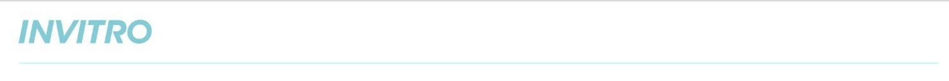
Конфиденциальность телеконсультаций
Трансграничная передача данных
Эффективность затрат на технические средства
Доступ пациентов к собственным данным
Наличие государственной политики
Наличие научной и методологической основы

Slide 4
Отсутствие возможности физикального обследования
Контроль восприятия рекомендаций
Контроль комплаентности
Сложности коммуникаций
Технические проблемы
Проблемы доверия

Slide 5
Концепция применения телемедицинских сервисов

Slide 6
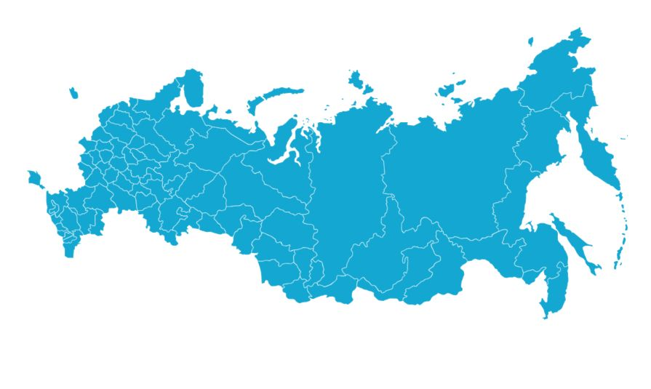



Slide 8


Slide 9


Как?

Slide 10

1. Любые медицинские или медицинские рекомендации, будут предоставляться только обученными с медицинской точки зрения и квалифицированными специалистами, если только не будет сделано четкого заявления о том, что совет предоставляется от лица или организации, не имеющих медицинской квалификации.
2. Информация предназначена для поддержки, а не замены отношений, существующих между пациентом и его / ее лечащим врачом.
3. Конфиденциальность данных, относящихся к отдельным пациентам, включая их личность, соблюдается.
4. Где это уместно, информация поддерживается четкими ссылками на исходные данные с указанием даты последнего обновления клинических рекомендаций.
5. Рекомендации показывающие преимущества / эффективность конкретного способа лечения, коммерческого продукта или услуги, подтверждены соответствующими сбалансированными доказательствами.
6. Необходимо стремиться предоставить информацию в максимально понятной форме и предоставить ссылки на дополнительную информацию пациентам, которые ищут дополнительную информацию или поддержку. Всегда предоставлять возможность обратной связи.
7. Необходимо предоставлять информацию о коммерческих и некоммерческих организациях, которые предоставили финансирование, услуги или материалы для консультации.
8. Если реклама является источником финансирования, это должно быть четко указанно. Необходимо предоставлять информацию таким образом и в таком контексте, которые облегчают различие между рекламными и клиническими рекомендациями.

Slide 11


Спасибо за внимание!

